Slide 1
晶体管直流工作曲线、反向饱和电流与击穿电压

Slide 2
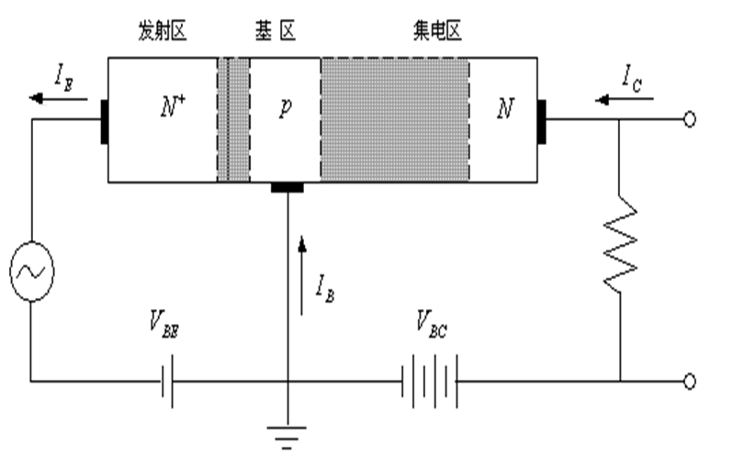
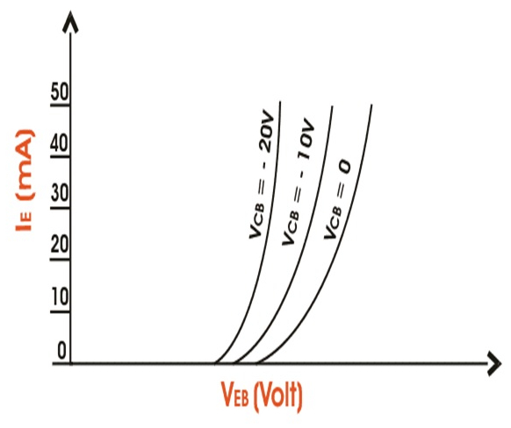

共基极接法－－输入特性
$$V_{CB}$$

Slide 3
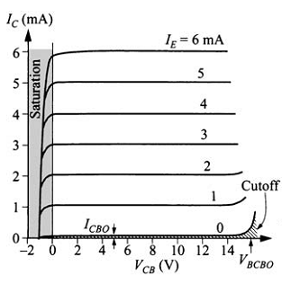
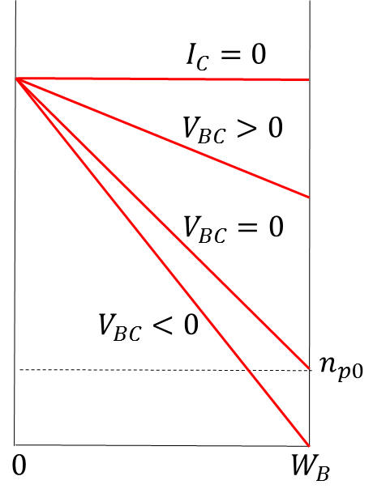
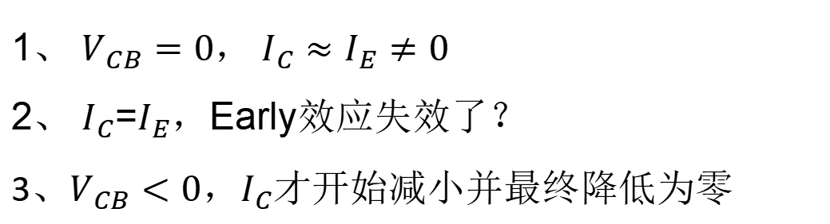
共基极接法－－输出特性
${\text{1}\text{、 }V}_{CB}=0$， $I_{C}≈I_{E}≠0$
${\text{2}\text{、 }I}_{C}$=$I_{E}$，Early效应失效了？
3$、V_{CB}<0\text{，}I_{C}$才开始减小并最终降低为零

Slide 4
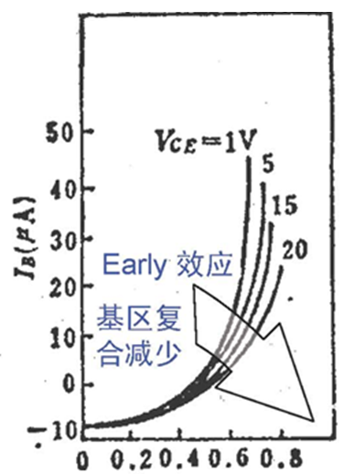
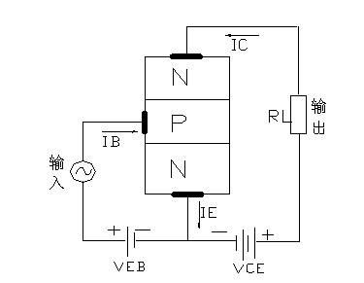


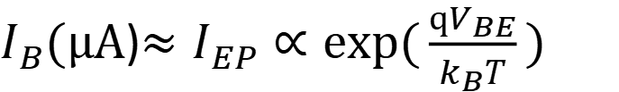
共发射极接法－－输入特性
$$I_{B}=I_{PE}+I_{VB}+I_{ER}+I_{CBO}$$
$I_{B}(μA$)$≈I_{EP}∝exp(\frac{qV_{BE}}{k_{B}T})$
$$V_{BE}=0, I_{B}=I_{CBO}≠0$$

Slide 5
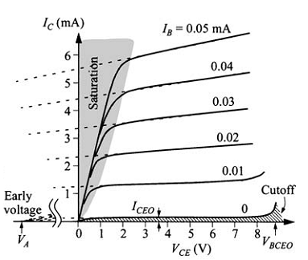
共发射极接法－－输出特性
I_{B}一定，V_{CE}增大，Early效应， 放大倍数增大，I_{C}增加明显。
V_{CE}=V_{CB}+V_{BE}，I_{B}不变，V_{CE}下降至V_{CB}=0，器件进入饱和状态，在V_{CE}=0时，下降至零。
V_{CE}=V_{CB}+V_{BE}

Slide 6
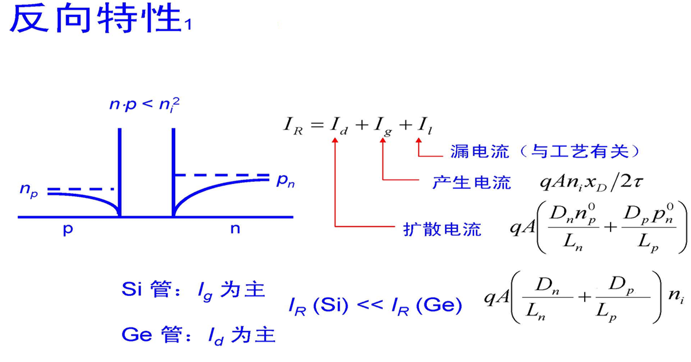


反向偏置PN结的电流
反向偏置PN结的电流
$$2$$
$$N_{A}$$
$$N_{D}$$

Slide 7
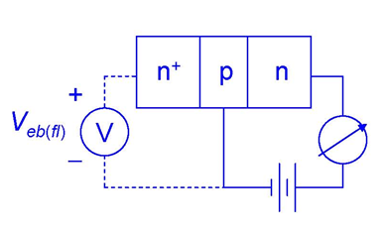
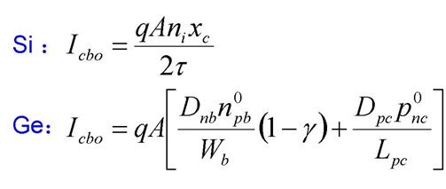

反向饱和电流：$I_{CBO}$

Slide 8
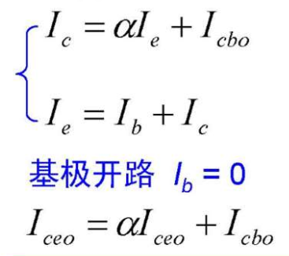
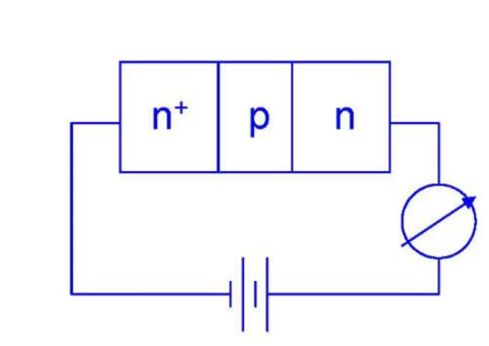
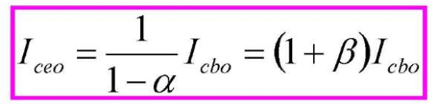

反向饱和电流：$I_{CEO}$

Slide 9
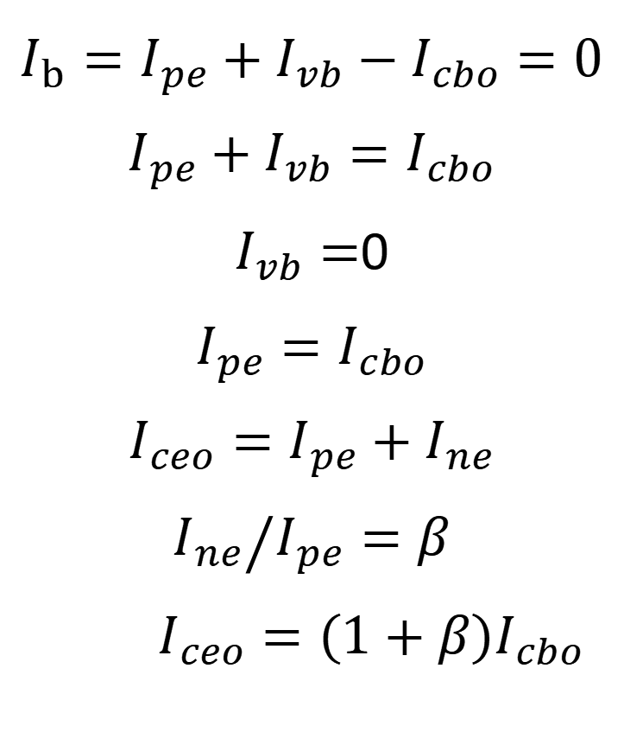
$$I_{b}=I_{pe}+I_{vb}−I_{cbo}=0$$
$$I_{pe}+I_{vb}=I_{cbo}$$
$I_{vb}=$0
$$I_{pe}=I_{cbo}$$
$$I_{ceo}=I_{pe}+I_{ne}$$
$${I_{ne}}/{I_{pe}=β}$$
${ I}_{ceo}=\left(1+β\right)I_{cbo}$

Slide 10







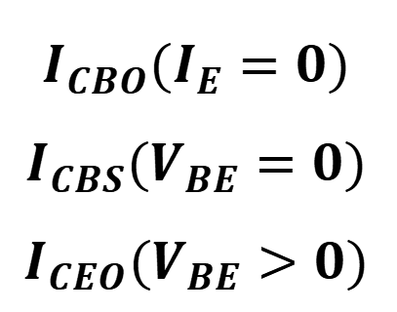

反向饱和电流：$I_{CBO}、I_{CBS}{、I}_{CEO}$
$$n_{B}$$
$$I_{CBO}{(I}_{E}=0)<I_{CBS}{(V}_{BE}=0)<I_{CEO}{(V}_{BE}>0)$$
$$I_{CEO}{(V}_{BE}>0)$$
$$I_{CBO}{(I}_{E}=0)$$
$$I_{CBS}{(V}_{BE}=0)$$
$$I_{CEO}{(V}_{BE}>0)$$
$$n_{P0}$$
$$0$$
$$I_{CBO}{(I}_{E}=0)$$
$$W_{B}$$
$$I_{CBS}{(V}_{BE}=0)$$

Slide 11
击穿特性

Slide 12

击穿电压
放大状态下，当V_{CB}或V_{CE}超过某一临界值时，晶体管的集电极电流会因雪崩效应而急剧增加，所对应的临界电压称为击穿电压。

Slide 13
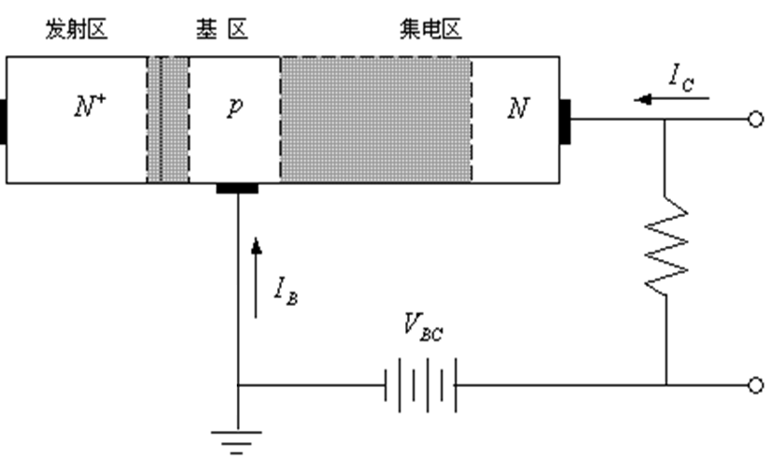
对共基接法，发射极开路时的击穿电压用BV_{CBO}表示，由集电结本身的雪崩击穿电压决定

Slide 14
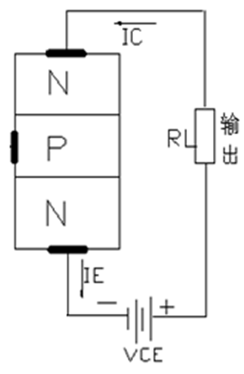

对共发射极接法
$${BV}_{CEO}∝{BV}_{CBO}$$

Slide 15
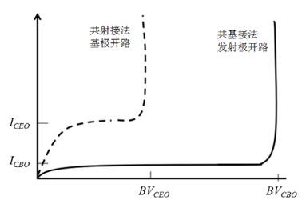
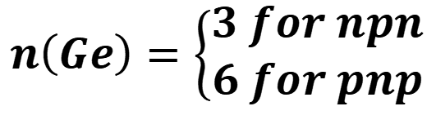
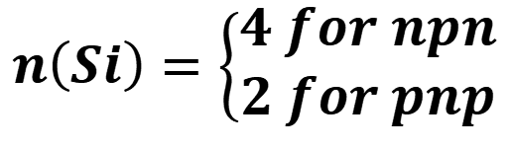
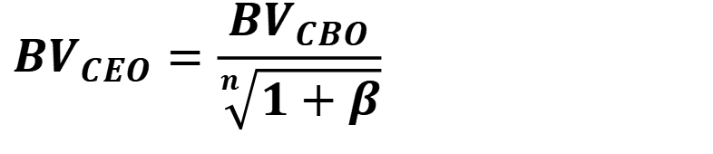
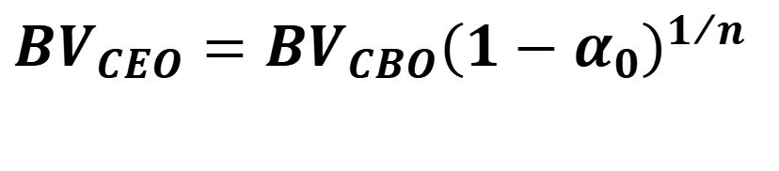
$$BV_{CEO}=BV_{CBO}{\left(1−α_{0}\right)}^{1/n}$$
$$BV_{CEO}=\frac{BV_{CBO}}{\sqrt[n]{1+β}}$$
$$n\left(Si\right)=\left\{\begin{aligned}4 for npn \\ 2 for pnp\end{aligned}\right.$$
$$n\left(Ge\right)=\left\{\begin{aligned}3 for npn \\ 6 for pnp\end{aligned}\right.$$

Slide 16
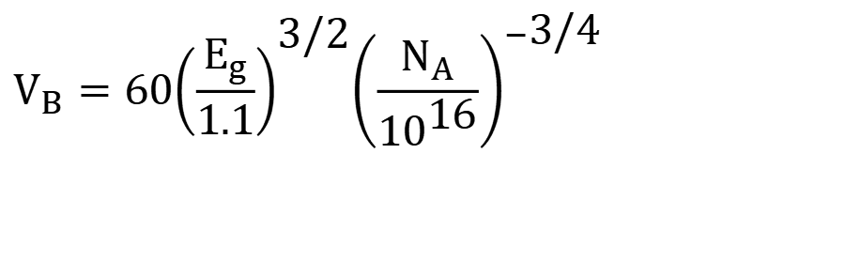
例3.6 设计一个硅NPN晶体管，其基区掺杂浓度N_{B}=10¹⁶cm⁻³，共发射极电流增益β₀=50，BV_{CEO}至少为60V。试确定满足此击穿电压要求的最大集电区掺杂浓度N_{C}（假定经验参数n=3）
解：由于
$$V_{B}=\text{60}{\left(\frac{E_{g}}{\text{1}\text{.}\text{1}}\right)}^{\text{3}\text{/}\text{2}}{\left(\frac{N_{A}}{\text{1}{\text{0}}^{\text{16}}}\right)}^{−\text{3}\text{/}\text{4}}$$

Slide 17
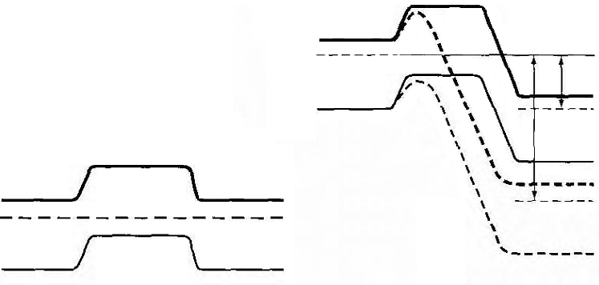
基区穿通
V_{R1}
V_{R2}

Slide 19
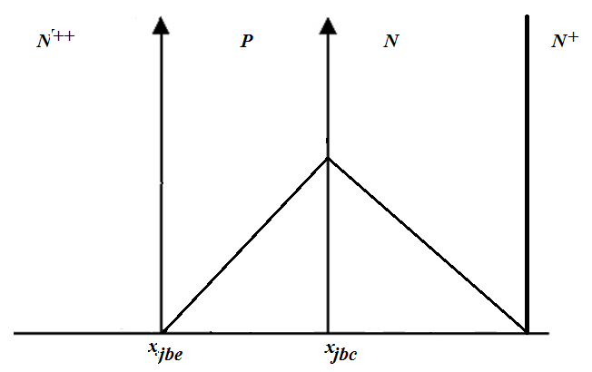
设计集电区的掺杂浓度及宽度，以满足对穿通电压的要求。已知T=300K, N_{B}=10¹⁶，设冶金基区的宽度为0.5μm。V_{pt}=25V.

Slide 20
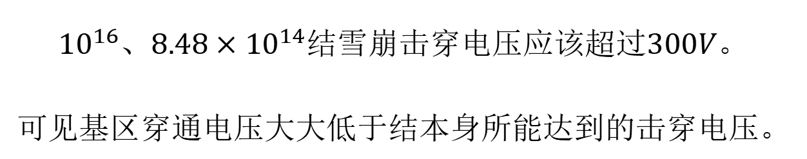
$${10}^{16}、8.48×{10}^{14}结雪崩击穿电压应该超过300V。$$
$$可见基区穿通电压大大低于结本身所能达到的击穿电压。$$

Slide 21
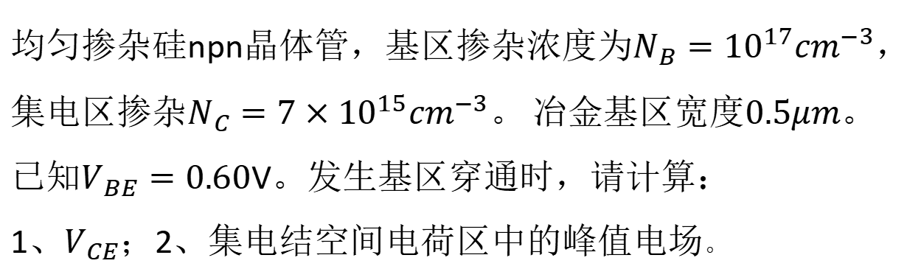
均匀掺杂硅npn晶体管，基区掺杂浓度为$N_{B}={10}^{17}{cm}^{−3}$，集电区掺杂$N_{C}={7×10}^{15}{cm}^{−3}$。 冶金基区宽度$0.5μm。$已知$V_{BE}=0.60$V。发生基区穿通时，请计算：
1、$V_{CE}$；2、集电结空间电荷区中的峰值电场。

